Slide 1
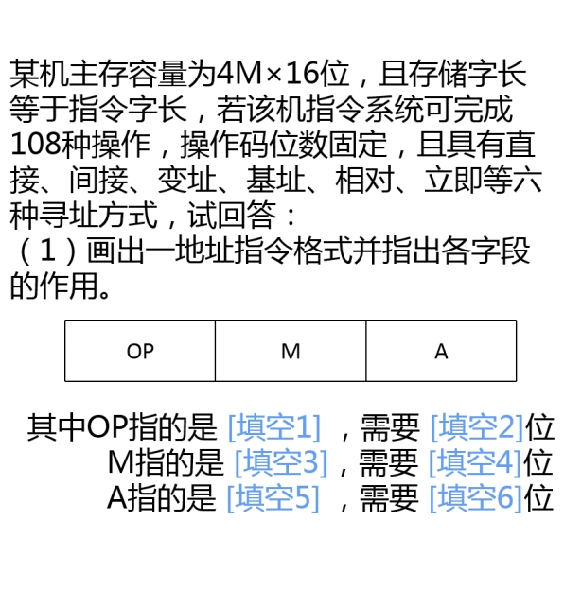
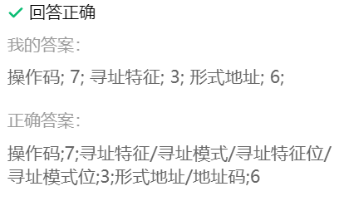
填空题 第1题 6分
《 第7章 测试题2 》
- 1/4页 -

Slide 2
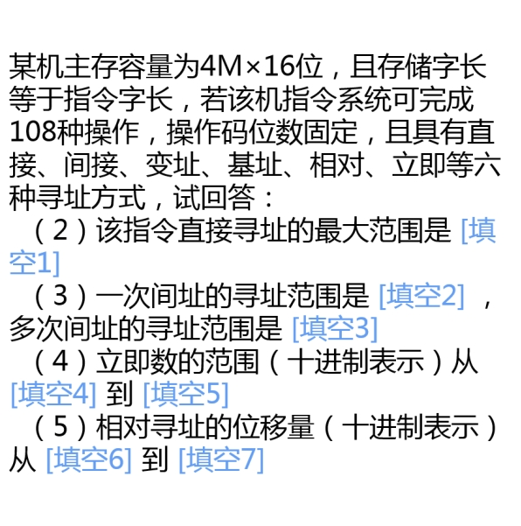
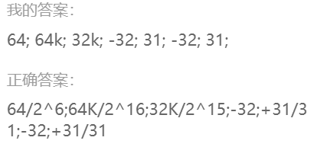
填空题 第2题 7分
《 第7章 测试题2 》
- 2/4页 -

Slide 3
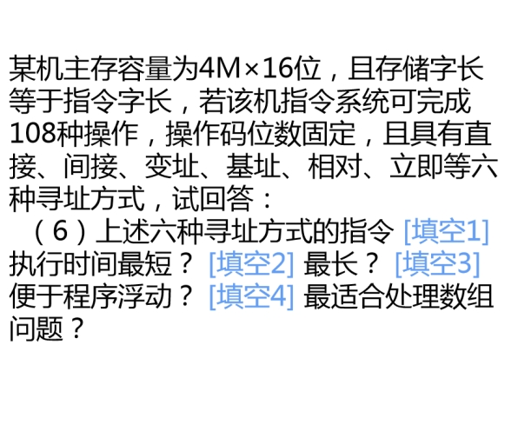
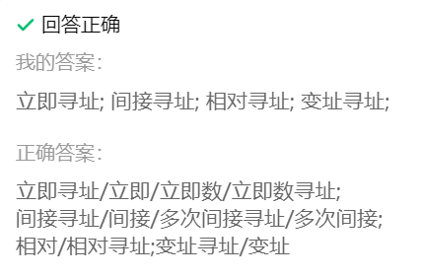
填空题 第3题 4分
《 第7章 测试题2 》
- 3/4页 -

Slide 4
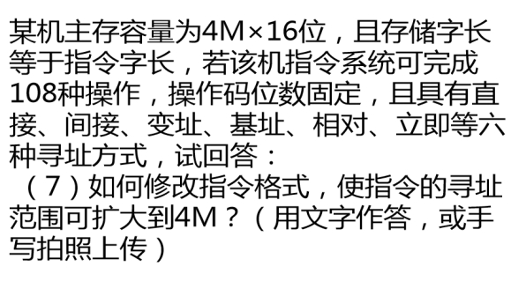
主观题 第4题 3分
《 第7章 测试题2 》
- 4/4页 -

